Slide 1




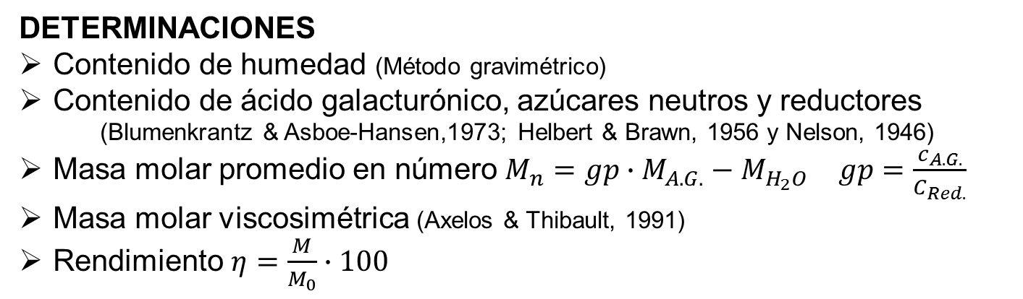
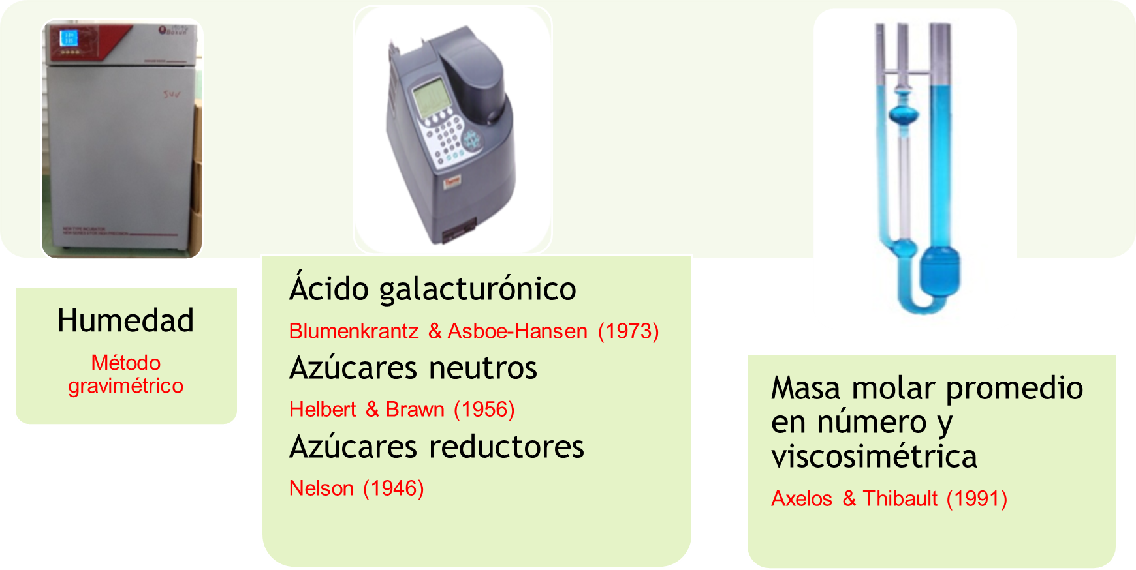
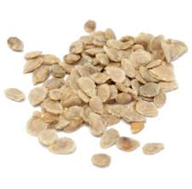
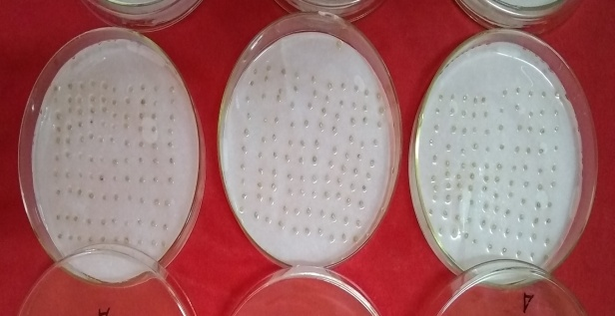
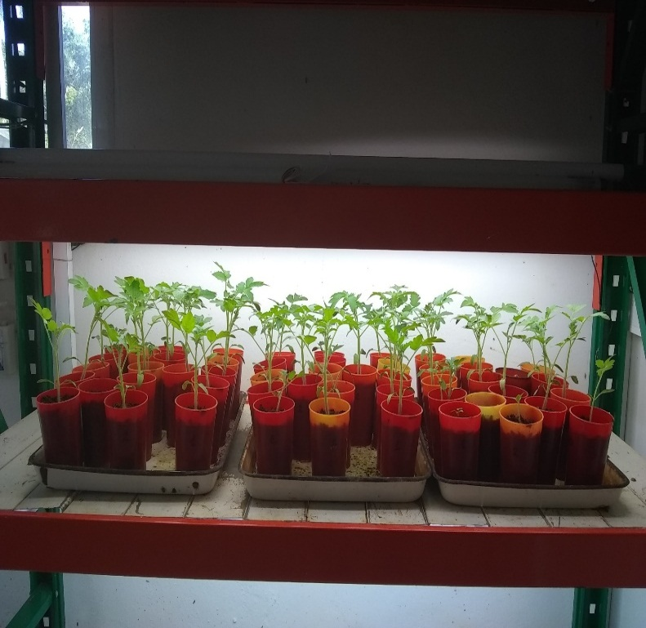

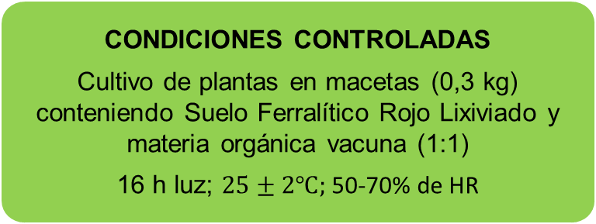
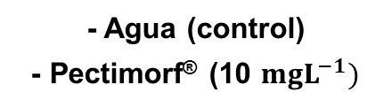
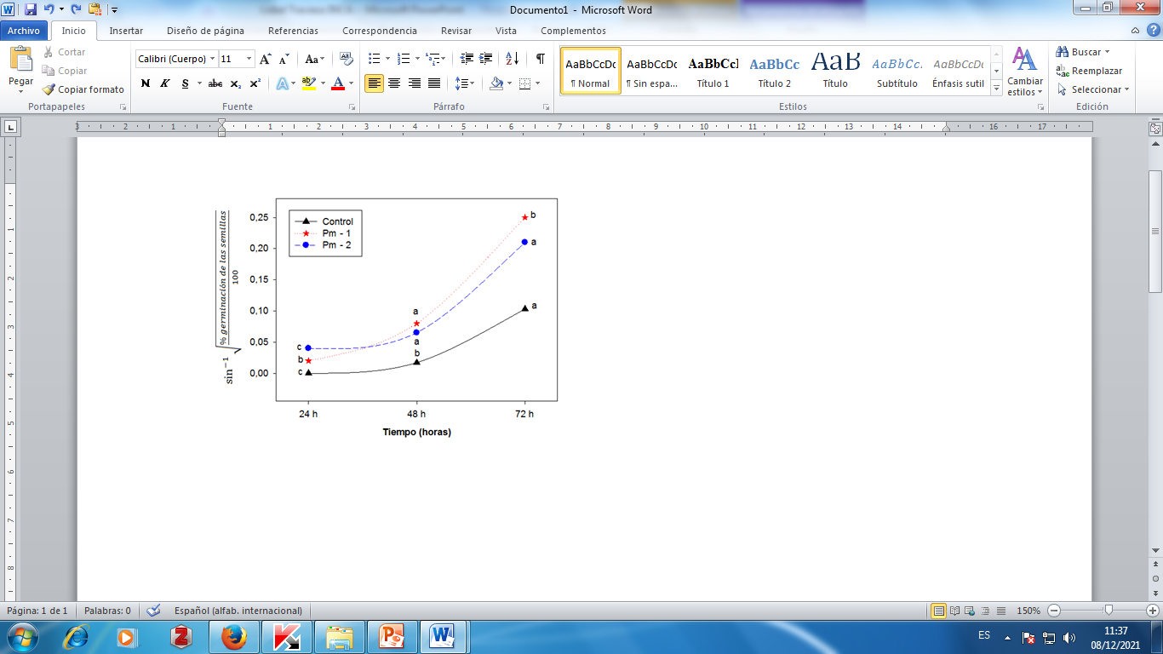
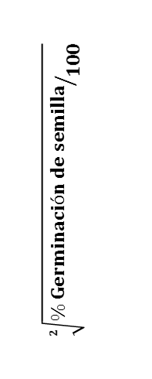
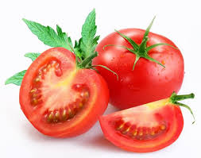
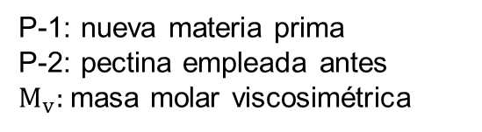
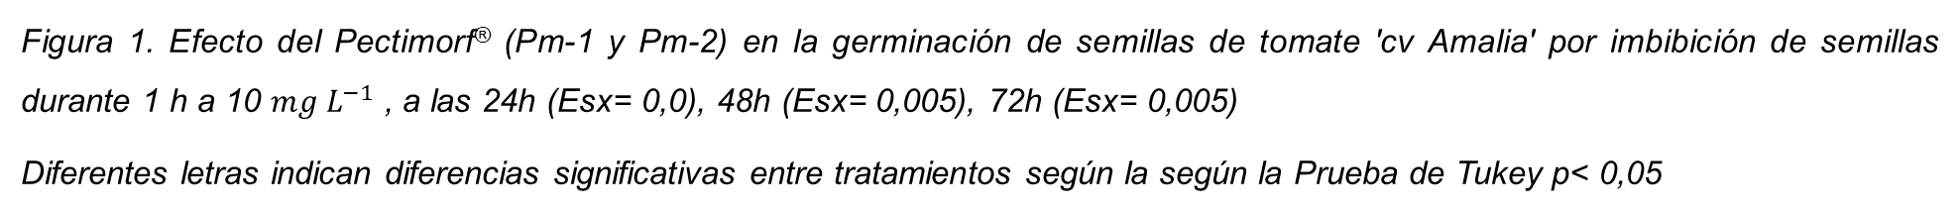
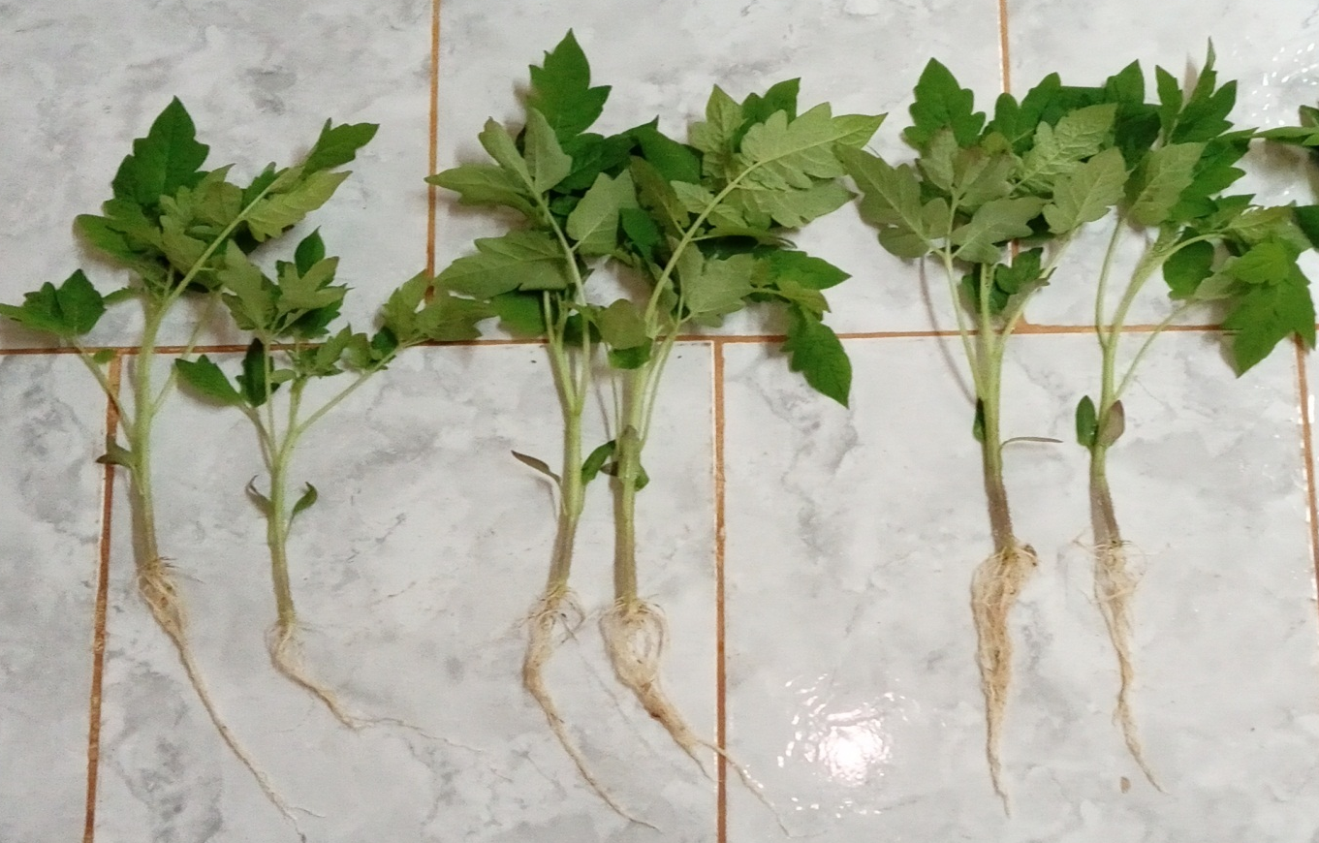
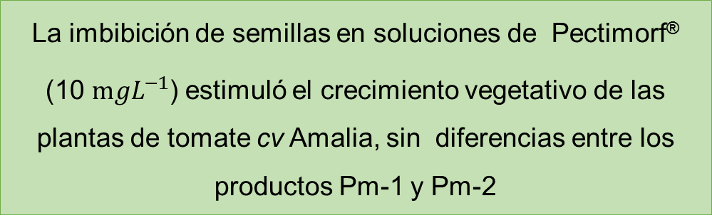
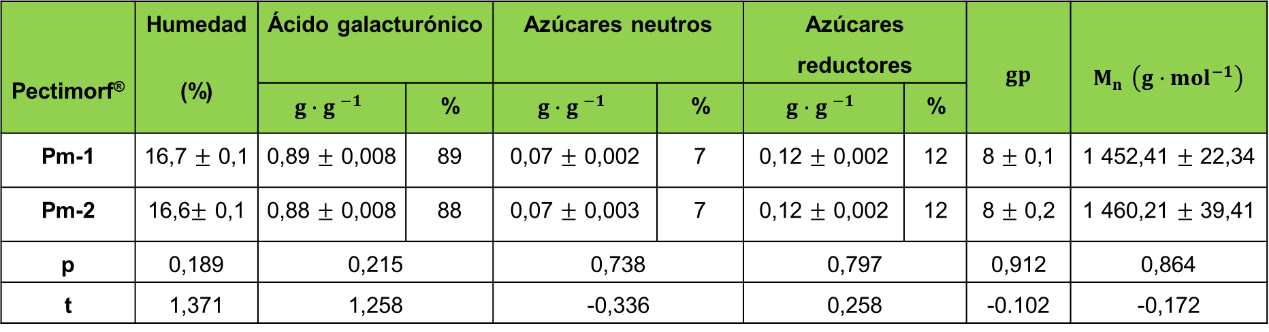
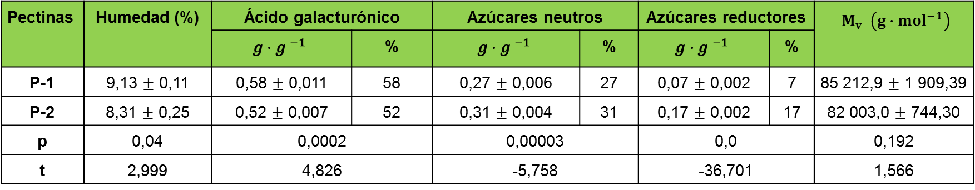
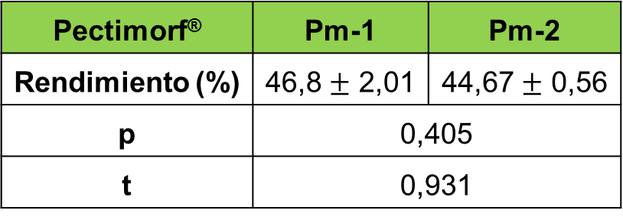
Influencia de la composición de la materia prima en el bioestimulante Pectimorf®
UNIVERSIDAD TECNOLÓGICA DE LA HABANA
JOSÉ ANTONIO ECHEVERRÍA
Lisbel Travieso¹, Alejandro Falcón¹, Julio C. Dustet², Yuliem Mederos¹, Daimy Costales¹, Juan H. Hernández¹ y Elisa Ravelo¹
Instituto Nacional de Ciencias Agrícolas (INCA)
Universidad Tecnológica de La Habana José Antonio Echeverría (CUJAE)
Introducción
Los bioestimulantes constituyen una alternativa eficiente e inocua para el medio ambiente en la producción de alimentos. A nivel mundial, se investigan bioproductos y microorganismos que beneficien el crecimiento y desarrollo vegetal, los rendimientos y la modulación del estrés biótico y abiótico en cultivos de importancia económica, para la formulación de nuevos bioestimulantes.
Los oligogalacturónidos son bioestimulantes no microbianos que se obtienen de pectina demetoxilada, mediante hidrólisis ácida o enzimática del ácido péctico. El Pectimorf® (Pm) es un bioproducto comercializado por el INCA (Registro No. RCF 017/18), que contiene una mezcla de oligogalacturónidos de origen cítrico, con efectos biológicos en las plantas como enraizador, promotor del crecimiento y rendimiento y protector antiestrés, en dependencia de su estructura química y concentración.
Las diferencias químicas de las pectinas cítricas que constituyen la materia prima fundamental de este bioproducto, pueden afectar la composición de la mezcla resultante y la actividad biológica del bioestimulante, por lo que se requiere de un proveedor de materia prima estable.
Actualmente, para la obtención del Pm se dispone de una materia prima diferente (P-1) de la caracterizada (P-2), por lo que el objetivo del trabajo fue compararlas en el proceso de obtención del producto y conocer sus efectos en la germinación y el crecimiento de plantas de tomate 'cv Amalia', mediante imbibición de semillas.
Materiales y métodos
Pectina
Demetoxilación
Ácido Péctico
Hidrólisis enzimática
Mezcla de oligogalacturónidos
(Pectimorf®)
CARACTERIZACIÓN FÍSICO-QUÍMICA Y OBTENCIÓN DE LOS ÁCIDOS PÉCTICOS Y PECTIMORF®
ACTIVIDAD BIOLÓGICA DEL PECTIMORF®
IMBIBICIÓN DE SEMILLAS DE TOMATE 'CV AMALIA' (1 h)
GERMINACIÓN
24, 48 y 72 h
EVALUACIONES DE CRECIMIENTO (22 DDS)
Número de hojas
Longitud radical y del tallo (cm)
Diámetro del tallo (mm)
Masa seca aérea y radical (g)
Contenido relativo de clorofilas (SPAD)
Resultados
CARACTERIZACIÓN FÍSICO-QUÍMICA DE LAS PECTINAS
    EFECTO DEL PECTIMORF® EN LA GERMINACIÓN DE SEMILLAS DE TOMATE EN CONDICIONES CONTROLADAS
Tabla 1. Composición química de las pectinas cítricas P-1 y P-2 en base seca
Pectinas | Humedad (%) | Ácido galacturónico |  | Azúcares neutros |  | Azúcares reductores
 |  |  | % |  | % |  | %
P-1 |  |  | 58 |  | 27 |  | 7
P-2 |  |  | 52 |  | 31 |  | 17
p | 0,04 | 0,0002 |  | 0,00003 |  | 0,0 |  | 0,192
t | 2,999 | 4,826 |  | -5,758 |  | -36,701 |  | 1,566
Diferencias estadísticamente significativas para valores de p<0,05
La composición química de las pectinas analizadas fue diferente y puede deberse a la fuente y metodología de obtención de las mismas
CARACTERIZACIÓN FÍSICO-QUÍMICA DE LOS ÁCIDOS PÉCTICOS
Los ácidos pécticos AP-1 y AP-2 no difirieron en las características físico-químicas
El rendimiento en el proceso de obtención de AP-1 fue mayor que en el de AP-2
CARACTERIZACIÓN FÍSICO-QUÍMICA DE LOS PECTIMORF®
AP-1: ácido péctico obtenido de P-1
AP-2. ácido péctico obtenido de P-2
Tabla 5. Rendimientos en base seca del proceso de obtención de Pectimorf®
    EFECTO DEL PECTIMORF® EN EL CRECIMIENTO VEGETATIVO DE PLANTAS DE TOMATE EN CONDICIONES CONTROLADAS
Pectimorf® | Pm-1 | Pm-2
Rendimiento (%)
p | 0,405
t | 0,931
Tabla 7. Efecto del Pectimorf® (Pm-1 y Pm-2) en el crecimiento vegetativo de plantas de tomate cv Amalia
Pm-1: Pectimorf® obtenido de AP-1
Pm-2: Pectimorf® obtenido de AP-2
Pectimorf® | No. hojas | D. tallo (mm) | L. tallo (cm) | L. rad. (cm) | Clorofilas (spad) | Masa seca (g)
 |  |  |  |  |  | Parte aérea | Radical
Control | 4,60 b | 3,71 b | 15,92 b | 16,45 b | 27,20 | 0,190 b | 0,025 b
Pm-1 | 5,55 a | 4,21 a | 17,97 a | 18,82 a | 28,11 | 0,414 a | 0,047 a
Pm-2 | 5,60 a | 4,13 a | 18,32 a | 17,77 ab | 27,14 | 0,352 a | 0,051 a
Esx | 0,141* | 0,061* | 0,49* | 0,61* | 0,57 (ns) | 0,019* | 0,003*
Diferencias estadísticamente significativas para valores de p<0,05
Tabla 6. Composición química del Pectimorf® Pm-1 y Pm-2 en base seca
Pectimorf® | Humedad (%) | Ácido galacturónico |  | Azúcares neutros |  | Azúcares reductores
 |  |  | % |  | % |  | %
Pm-1 |  |  | 89 |  | 7 |  | 12
Pm-2 |  |  | 88 |  | 7 |  | 12
p | 0,189 | 0,215 |  | 0,738 |  | 0,797 |  | 0,912 | 0,864
t | 1,371 | 1,258 |  | -0,336 |  | 0,258 |  | -0.102 | -0,172
Diferentes letras indican diferencias significativas entre tratamientos según la Prueba de Tukey p<0,05
Diferencias estadísticamente significativas para valores de p<0,05
Los Pectimorf® analizados resultaron no ser diferentes entre ellos en cuanto a las características evaluadas
Control
Pm-1
Pm-2
CONCLUSIONES
IMPORTANCIA PRÁCTICA DEL TRABAJO
Se valida el método de obtención del Pectimorf® a partir de diferentes pectinas cítricas y con igual actividad biológica en el crecimiento de plantas de tomate 'cv Amalia‘
Se selecciona la materia prima más conveniente a partir de proveedores diferentes y desde el punto de vista económico
Las diferencias encontradas entre las pectinas cítricas caracterizadas, no afectaron la calidad y actividad biológica de los Pectimorf ® obtenidos; lo que demuestra que, pectinas cítricas de diferente origen y características físico-químicas, se pueden emplear en la metodología de obtención del bioestimulante Pectimorf®

